Slide 1

R.O.I.
Retorno de la Inversión

Slide 2
¿Que es el ROI?
Es el beneficio que obtenemos por cada unidad monetaria invertida en tecnologías de información (TI) durante un periodo de tiempo
Se utiliza para analizar la viabilidad de un proyecto y medir su éxito. En épocas de crisis, se convierte en una herramienta fundamental que cada centavo invertido en tecnología regrese a ser posible acompañado de más.

Slide 3
El ROI es problemático de medir por la entrada en juego de factores como el cambio tecnológico, el carácter único de cada proyecto lleva a diferentes interpretaciones del ROI, el desorden al controlar y medir finanzas durante un proyecto o factores intangibles como satisfacción de usuarios, mejoras y comunicación.

Slide 4

Ecuación estándar del ROI
Beneficios netos = [ingresos - costos]
Los beneficios netos son difíciles de calcular.
Los beneficios netos se pueden también definir como el beneficio por el primer año o como el beneficio medio cargado durante el curso de la vida del proyecto.
El denominador en la ecuación del ROI captura todos los costes incurridos para obtener las ventajas netas del proyecto o de la inversión.
En la ecuación del ROI, los beneficios netos se pueden calcular con o sin impuestos y la depreciación.

Slide 5
VENTAJAS
Simplicidad de su cálculo.
Mayormente aplicable por organizaciones funcionales e industriales.
Es un primer paso para estimar la recuperación de la inversión en un proyecto sin usar recursos considerables.
Permite que los encargados identifiquen y que entiendan mejor las funciones del proyecto, las dependencias y su impacto total en el ROI.

Slide 6
DESVENTAJAS
El cálculo del ROI no considera el valor del dinero en el tiempo. (1 $ hoy, no es igual a 1 $ mañana).
No considera el riesgo asociado a un proyecto o a una inversión.
La ecuación favorece ahorros a corto plazo y pasa por alto costes a largo plazo tales como mantenimiento, ayuda y mejoras.

Slide 7
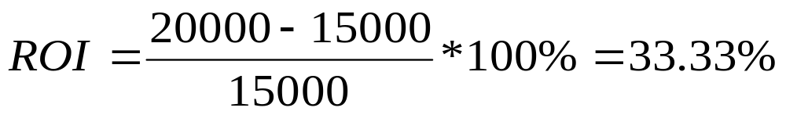
APLICACIÓN DEL ROI
ROI= (Ingresos – Costos)/Costos * 100
Primer año.
Costos=15000; Ingresos= 20000
ROI < 100 → Proyecto No Viable
ROI > 100 → Proyecto Viable

Slide 8
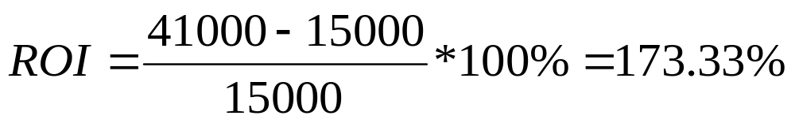
Segundo año.
Costos=15000; Ingresos= 21000
Proyecto viable

Slide 9
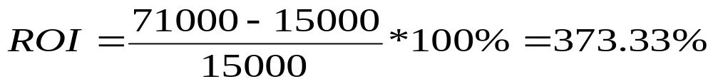
Tercer año.
Costos=15000; Ingresos= 30000
Proyecto Viable

Slide 10
Datos tabulados
Año | Costo ($) | Ingreso ($) | ROI (%)
1 | 15000 | 20000 | 33.33
2 | 15000 | 20000+21000=41000 | 173.33
3 | 15000 | 41000+30000=71000 | 373.33
4 | 15000 | 71000+35000=106000 | 606.67

Slide 11

Bibliografía
http://www.odellion.com/pages/online%20community/ROI/financialmodels_roi_definition.htm
http/www.improven-consultores.com/
http://www.ecuoug.org/forum/
http://www.prudentialrelocation.com.mx
Libro: Elementos de Elaboración y Evaluación de Proyectos (Ramiro Paredes Zarate)

Slide 12
Gracias por su atención………………

